Slide 1
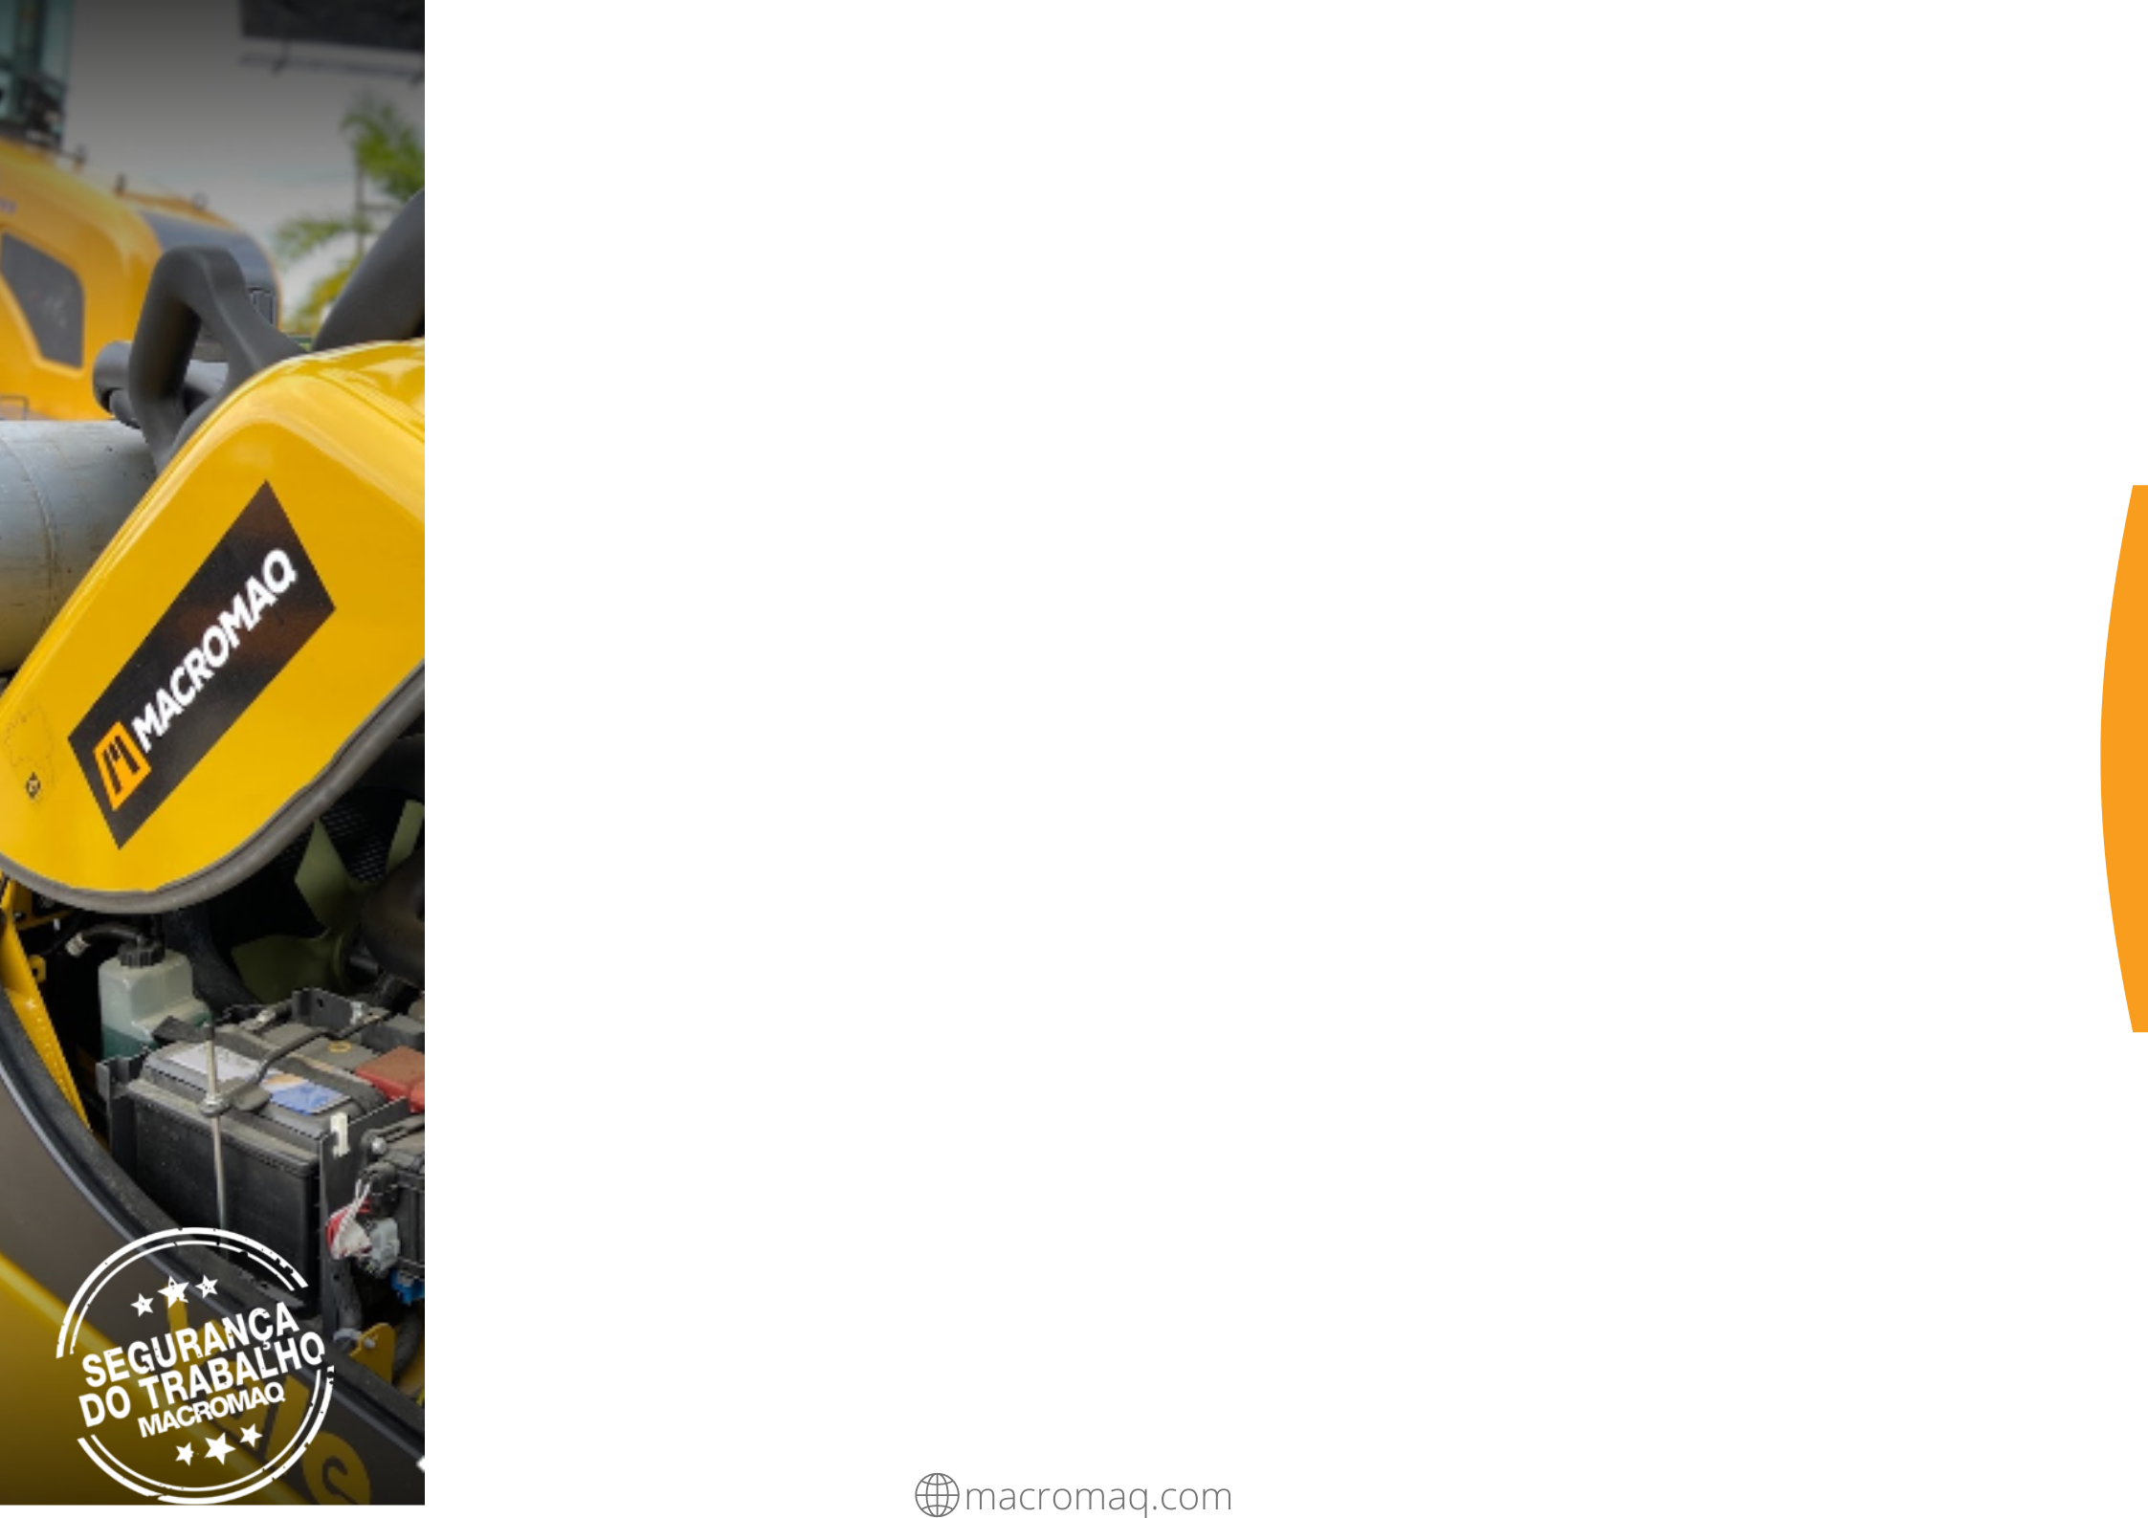
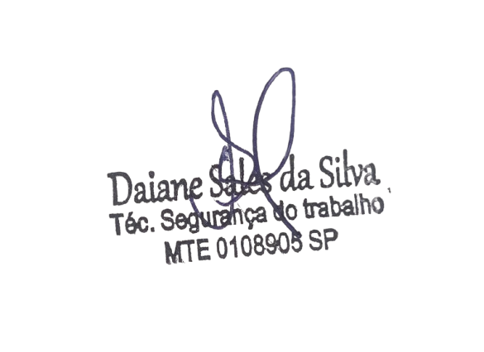
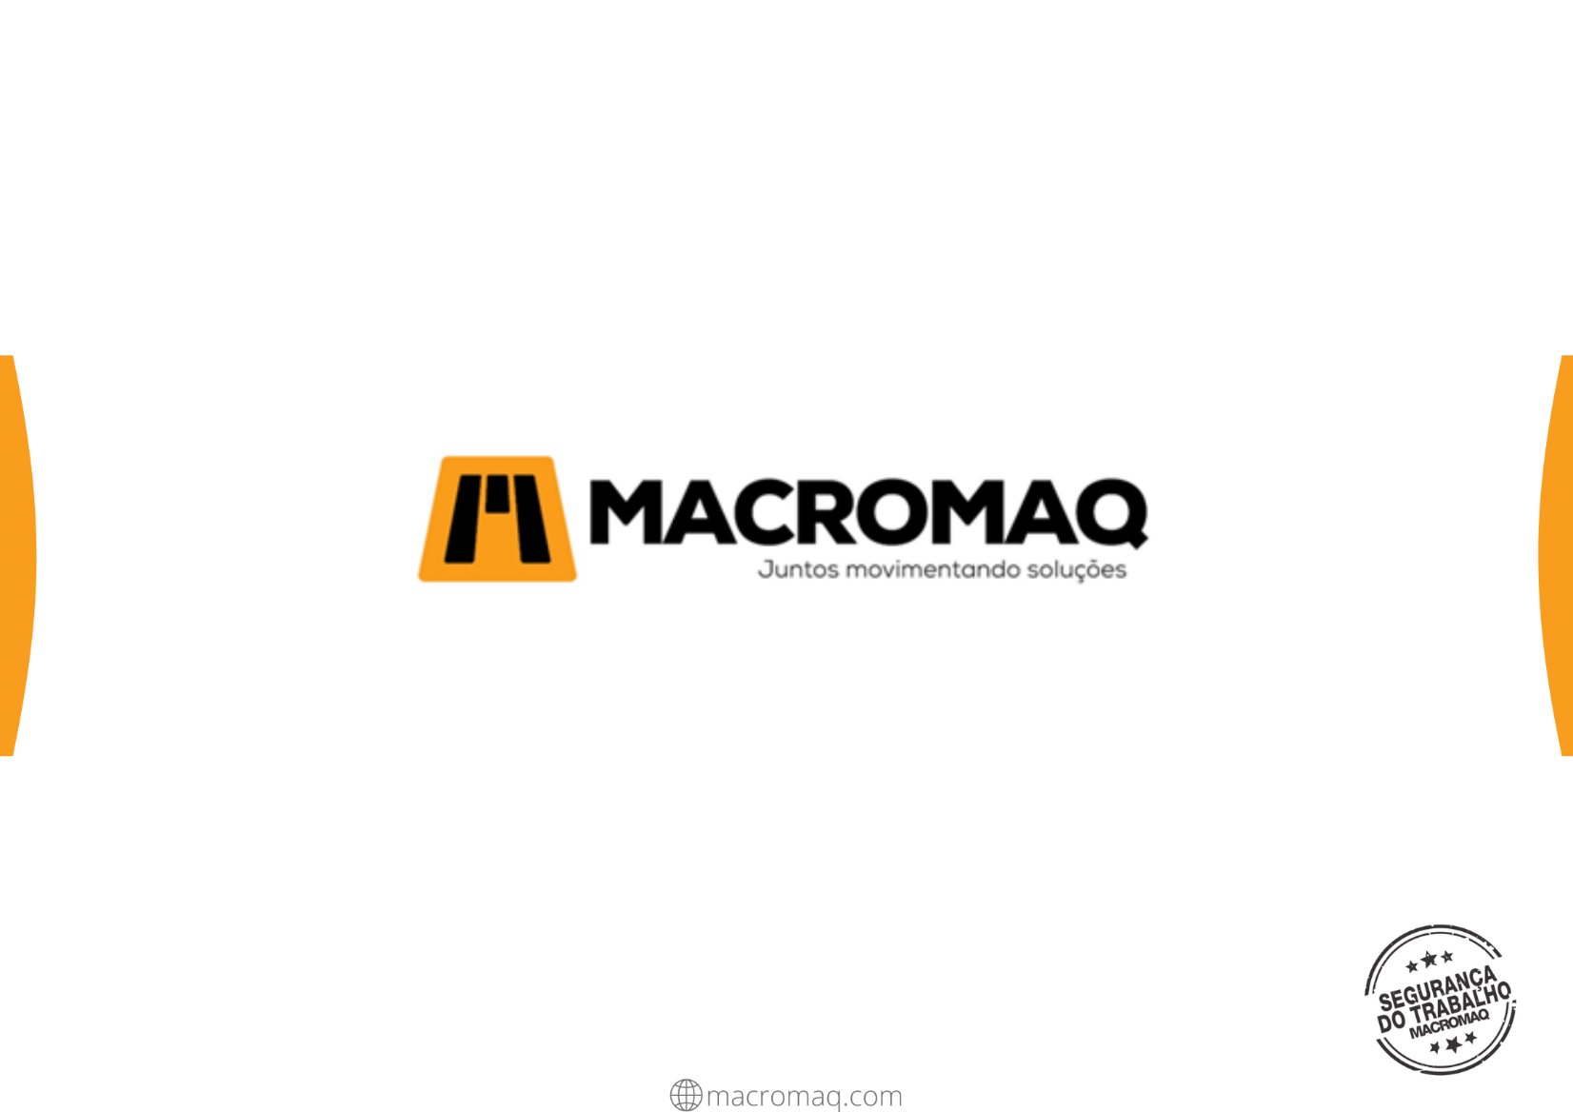
Certificado
NR06
Certifica-se que o Sr.
{{NOME}}
Portando o CPF {{CPF}} participou do treinamento em atendimento às Normas Regulamentadora NR06 sobre Equipamentos de Proteção Individual, concluiu com aproveitamento, com carga horária de 04 horas. Realizado nas dependências da empresa MACROMAQ EQUIPAMENTOS LTDA, no dia {{DATA_TREINAMENTO}}.
São José, {{LOCAL_DATA}}.
{{NOME}} {{FUNCAO}}
Instrutora / Responsável Técnico
Daiane Sales da silva
Téc. em Segurança do Trabalho
Conteúdo Programático
Legislação e Conhecendo a NR 06;
Responsabilidades, direitos e obrigações;
Importância do uso dos EPIs;
Características Técnicas dos EPIs;
Modo de Utilização dos EPIs;
Periodicidade de trocas, guarda e conservação;
Treinamento prático de utilização dos EPIs.
Proteção Auditiva e Proteção Respiratória;
Validade 02 anos
Macromaq Equipamentos Ltda – CNPJ 83.675.413/0001-01

